Slide 1
信息论与编码
主讲教师 彭醇陵

Slide 2



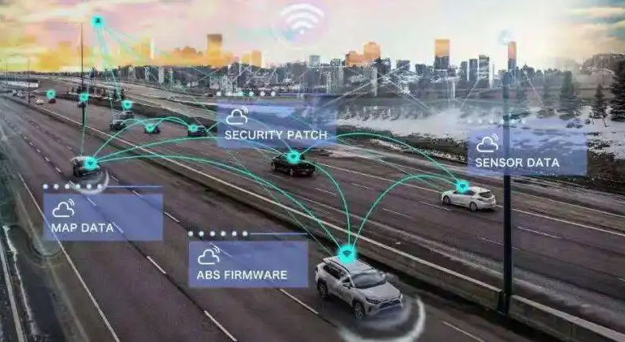

信息化世界
通信服务
智能家居
虚拟成像
智慧交通
增强现实
Notes:
说到信息，相信大家都不陌生，咱们已然处在了一个信息化的时代，电话、微信、QQ
我们每天以各种技术手段传递着各种各样的信息

Slide 3
？
IT
？
信息
Notes:
那同学们有没有想过信息到底是什么呢？是电话那头清晰明亮的声音，还是咱们手机传送的简讯？亦或是咱们用钢笔写下的文字？老师想请同学们给到老师一个自己的定义，什么是信息？给大家一分钟的时间思考，组织语言。

Slide 4
信息、消息、信号
信息（Information）、消息（Message）、信号（Signal）是人们最常使用的3个基本术语
它们的确切含义和相互关系是什么？

Slide 5
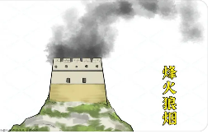
例
烽火台
  信息：有/无敌情
  消息：s(x)=sgn(x)
  信号：火光（亮，灭）
无线通信
  信息：通话内容
  消息：s(t)（连续的语音）
  信号：电磁波（基带信号或频带信号）
Notes:
我们举一个例子，狼烟烽火，大家都知道的哈。在古时候，狼烟烽火是传递战时信息的有效手段。当烽火台点亮的时候，表明有敌人入侵。这里面我们可以很好的对应烽火就是信号，通过烽火的明和灭能够有效的传递敌人是否入侵这个信息，烽火所传递的有敌人入侵的这个内容就是信息。
注意到这里我有消息、消息又有信息，很多人容易把这两个概念搞混淆。那么信息和消息有什么不同呢？我们仍然以烽火狼烟这个例子来看。如果这时已有士兵提前把敌人要入侵的这个内容告诉了主将，并且主将相信这个是真实的内容，那么这个烽火狼烟对于主将来说便是消息。
由此看出来，信号、消息、信息的定义便更明晰了。

Slide 6
信息、消息、信号
信号：表示消息的物理量，电信号的幅度，频率，相位等等。可测量、可描述、可显示
消息：用文字等能够被人们感觉器官所感知的形式，把客观物质运动和主观思维活动的状态表达出来的信息载体，相对具体的概念，如语言，文字，数字，图像。
消息是表现形式，信息是实质；
信息：一个抽象的概念。
所以，消息是信息的数学载体、信号是信息的物理载体

Slide 7
消息不等同于信息
信号
消息
信息
表达形式
表达内容
内容的不确定性
离散(数字)消息，可用随机序列来描述：X=(X₁…X_{i}…X_{n})
连续(模拟)消息，它可用随机过程来描述：
X(t , ω)

Slide 8

信息的定义
  关于信息的科学定义，国内外有许多流行的说法，它们从不同的侧面和不同的层次来揭示信息的本质。
数学家认为: 信息是使概率分布发生改变的东西。
哲学家认为: 信息是物质成分的意识成分按完全特殊的方式融合起来的产物。
1928年,美国数学家哈特莱 (Hartley)
在《贝尔系统电话杂志》上发表了一篇题为《信息传输》的论文。
他认为“信息是选择的自由度 ”。

Slide 9
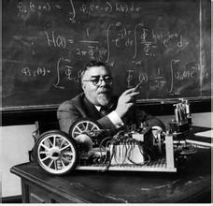
美国数学家、控制论的主要奠基人维纳(Wiener）在1950年出版的《控制论与社会》中写到：
“信息既不是物质又不是能量，信息就是信息”。
它揭示了信息的特质：即信息是独立于物质和能量之外存在于客观世界的第三要素。

Slide 10
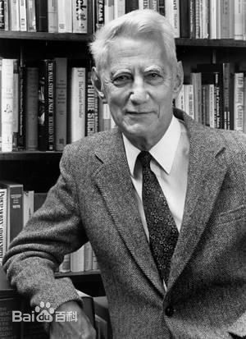
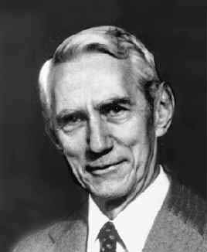
C.E.Shannon：
美国科学家，
信息论创始人
中文译名：
香农（山农，仙农，商农…）
香农（Claude Elwood Shannon）1916年4月30日生于美国密歇根州盖洛德(Gaylord)

Slide 11
  1948年，香农（C.E.Shannon）
  发表了一篇著名的论文，“通信的数学理论”。 他从研究通信系统传输的实质出发，对信息作了科学的定义，并进行了定性和定量的描述。
  信息是事物运动状态或存在方式的不确定性的描述。

Slide 12
信息是所获取消息内容中的不确定性
  信息具有以下特征：
  （1）信息是可以识别的
  （2）信息是可以存贮的
  （3）信息是可以传递的
  （4）信息是可以量度的
  （5）信息是可以加工的
  （6）信息是可以共享的
  （7）信息的载体是可以转换的
信息的
独有性质
信息在信息化程度越来越高的社会中将起到越来越重要的作用，是比物质和能量更为宝贵的资源，全面掌握信息的概念，正确、及时、有效地利用信息，能够为人类创造更多的财富。

Slide 13
？
信息内容有大小码
Notes:
既然信息是获取的不确定性的内容，那么信息是否有大小呢？
没错，信息是有大小的。当我们听到一件十分意想不到的事的时候，我们会觉得震惊，这里面传递的内容就有非常大的信息量，也就是获取的信息中是越不可能的事情发生了，即克服不确定性的内容越多，那么这个内容的信息量就越大。

Slide 14
例
9.5日开始，将由彭醇陵老师5教409给大家上《现代编码技术》课程。
9.5日开始，将由演员肖战在5教409给大家上《现代编码技术》课程。
X A B
99 1
仍然以这个例子为例。
对于A同学，已知9.5日开始会上《现代编码技术》课程
对于B同学，已知9.5日开始，将由彭醇陵老师上《现代编码技术》课程
Notes:
这里我们仍然以一个例子来具体看一下。
由此可以看出信息是有大小的。我们称信息的大小为信息量。对于信息量的计算，我们称之为信息测度，这也是我们这门课程中一个重要的知识点。
同样的消息，所具有信息量是一样的吗？
这又进一步印证了信息就是消息中克服的不确定性的大小。它会经历从不知道到知道的整个过程。也就是信息是在传输过程中产生的。

Slide 15
  信息的测量：信息量与不确定性消除的程度有关。
  从数学的角度，不确定就是随机性，可运用研究随机事件的数学工具----概率论和随机过程来测度不确定性的大小。
  某一事物状态的不确定性的大小，与该事物可能出现的不同状态数目以及各状态出现的概率大小有关。既然不确定性的大小能够度量，所以信息是可以测量的。

Slide 16
信息的直观认识1
信道上传送的是随机变量的值。
即，我们在收到消息之前，并不知道消息的内容。否则消息就没有必要发送。
消息随机变量有一个概率分布。
消息随机变量的一个可能取值就称为一个事件。
例 消息X={A,B}

Slide 17
信息的直观认识2
消息随机变量的随机性越大，此消息随机变量含有的信息量就越大。
例：消息随机变量X=“中国足球队与巴西足球队比赛的结果”
则消息随机变量X含有的信息量小。
例：消息随机变量Y=“意大利足球队与德国足球队比赛的结果”
则消息随机变量Y含有的信息量大。

Slide 18
信息的直观认识3
两个消息随机变量的相互依赖性越大，它们的互信息量就越大。
例：假设 X=厦门十二月份日平均气温, Y=福州十二月份日平均气温，Z=北京十二月份日平均气温，W=纽约十二月份日平均气温。
则：X 与 Y 互信息量大;
X 与 Z 互信息量较小;
X 与 W 互信息量更小。

Slide 19
信息的直观认识4
例1：甲袋红、白球各50个，乙袋红、白、蓝、黑球各25个。比较从甲袋中取出一个球是红球的事件和从乙袋中取出一个球是红球的事件发生的难易程度，也就是事件发生的不确定性。
X A B Y A B C D
0.5 0.5 0.25 0.25 0.25 0.25
例2：
本地十二月份可能出现的天气包括：晴、阴、雨、雪。比较天气预报为“晴”和天气预报为“雪”，给人们带来的信息量。
结论：不确定性的大小与事件发生的概率有关。

Slide 20
信息论的基本内容
信息三要素：信源、信道、信宿
信息的测量：信源熵、信道容量
信息的传输：在噪声环境下，有效地、可靠地、安全地传送——编码
  Shannon信息论
  ——又叫狭义信息论
普通高等教育“十五”国家级规划教材《信息论与编码》 曹雪虹等编著

Slide 21
信息论对研究实际通信系统的作用
提供一个最为普遍的概念性框架，在该框架内可以构建实际信源和信道更详细的模型;
由该理论建立的关系可为给定系统构建编码器和译码器时进行折衷指明方向。

Slide 22
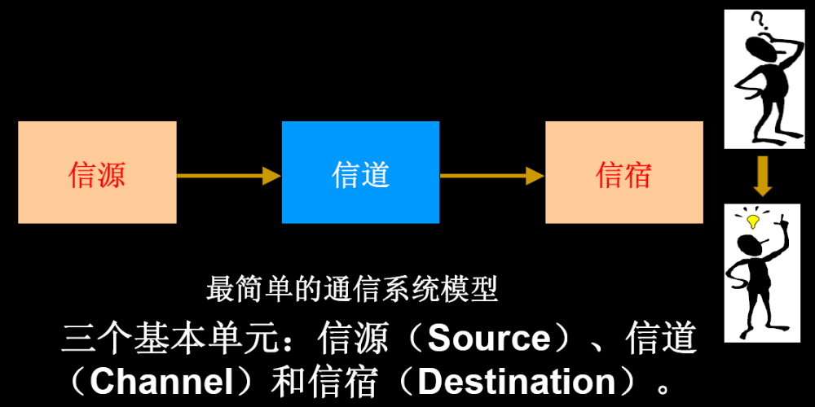
1.3 通信系统的模型

Slide 23
1.3 通信系统的模型
信源
  产生消息的源，消息可以是文字，语言，图像。可以离散，可以连续。随机发生。
  研究的主要问题是消息的统计特性和产生信息的速率。
信宿：信息的接收者
普通高等教育“十五”国家级规划教材《信息论与编码》 曹雪虹等编著

Slide 24
信道
  传递消息的通道，广义上是指从信源到信宿间传递物理信号的媒质和设施。
  信道的中心问题是研究信道的统计特性和传信能力，即信道容量。
  信道的种类很多，可从传输途径，也可从信道的性质或其传送的信号情况来分类。
干扰源
  系统各部分引入的干扰，包括衰落，多径，码间干扰，非线性失真，加性噪声，主要是统计特性。

Slide 25
1.3 通信系统的模型
消息从信源通过信道到信宿，如何有效、可靠地传输，是通信系统要解决的两个根本问题。
  先说有效性（Validity）
    消息若在信源中先去粗取精，则必能提高通信的有效性
    用尽可能短的时间和尽可能少的设备来传输一定量的消息
    对数字通信来说，即信源编码（Source Coding）要解决的主要问题

Slide 26
1.3 通信系统的模型
  再说可靠性（Reliability）
    信宿对接收到的“消息”若能够进行判断、评估，去伪存真的处理，则必能提高通信的可靠性
    使信源发出的消息经过传输后，尽可能准确地、不失真地再现在接收端
    对数字通信来说，信道编码（Channel Coding）的主要任务就是解决这个问题。

Slide 27
1.3 通信系统的模型
通信系统模型方框图:
信源
信道
信源
加密
编码
编码
干扰
信道
信源
信道
噪声
信宿
解密
译码
译码
普通高等教育“十五”国家级规划教材《信息论与编码》 曹雪虹等编著

Slide 28
编码器
  信源编码器：对信源输出进行变换，求得有效性；
  信道编码器：对信源编码输出进行变换，提高抗干扰性，求得可靠性；
  调制器：将信道编码输出变成适合信道传输的方式。
译码器
  编码器的逆变换
  中心问题是研究各种可实现的解调和译码方法
加密/解密
  安全性，密钥

Slide 29
1.4 信息论的应用
信息论在生物学、医学、经济、管理、图书情报等领域都有不同程度的应用
信息论在生物学中的应用
信息论在医学中的应用
信息论在管理科学中的应用
信息论在经济学中的应用

Slide 30
本课程的内容
信源
信宿
信道
  加性噪声
  乘性衰落
信源编码和信源解码
  有效性，去除冗余
信道编码和信道解码
  可靠性，添加冗余
加密/解密
  安全性，密钥
网络通信
  信源，信道
第2章 信源与信息熵
第4章 信息率失真函数
第3章 信道与信道容量
第5章 信源编码
第6章 信道编码
第7章 加密编码 （课外自修）
第8章 网络信息理论简介（课外自修）
普通高等教育“十五”国家级规划教材《信息论与编码》 曹雪虹等编著

